Slide 1
Театр Японії

Slide 2
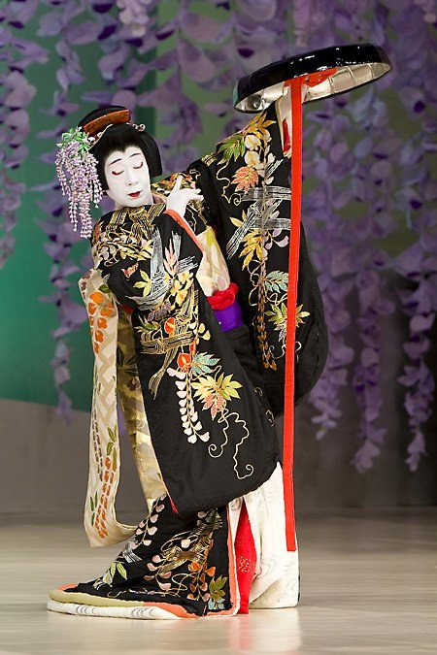
Традиція японського сценічного мистецтва нараховує п'ять основних театральних жанрів: буряки, але, Кьоген, Бурак і кабукі. Всі ці п'ять традицій існують по справжній день. Незважаючи на значні відмінності, вони об'єднані загальними естетичними принципами, що лежать в основі традиційного японського мистецтва.

Slide 3
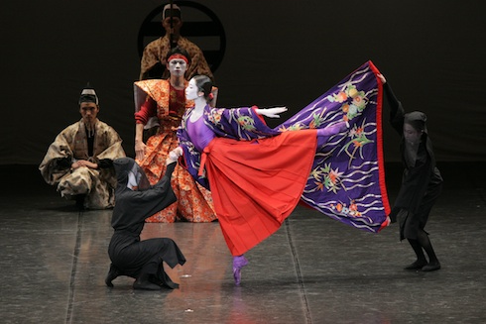
Бугаку являє собою церемоніальний танець, частина придворного ритуалу, висхідного до VIII ст. Незважаючи на те, що бугаку за своїм духом і символіці є суто японським дійством, він носить явні сліди впливу стародавнього китайського (а також корейського і навіть індійського) церемоніального танцю.

Slide 4
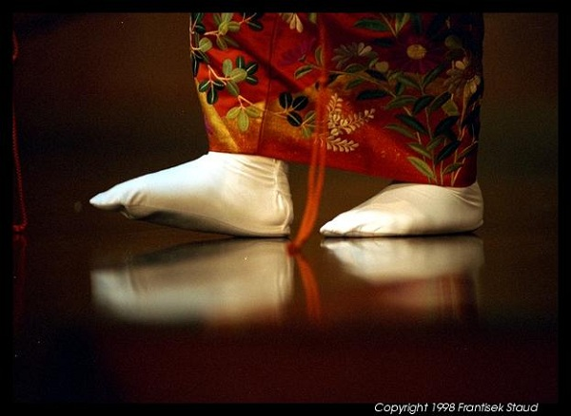
Розквіт театру але відноситься до XIV ст. Але заснований на принципах дзенських естетики і відображає буддійський погляд на життя як на щось ефемерне, швидкоплинний. Жанр, але сходить до ритуальних синтоїстським дійствам; спочатку актори, але виступали при буддійських і синтоїстських храмах, розігруючи сцени релігійного змісту. Маски театру але пов'язані з традицією стародавніх ритуальних подань - гігаку; музичний супровід запозичено з ритуального синтоїстського танцю -- кагору, придворної музики - гагаку і буддійської церемоніальною музики.

Slide 5
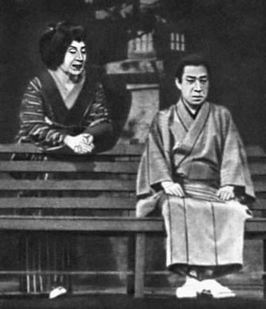
Найбільш ранньої з п'єс, але вважається «оКино» (X ст.), її навіть складно назвати «п'єсою», бо складається вона з трьох ритуальних танців, що представляють собою моління про світ, родючість і довгого життя. Становлення ж театру, але пов'язане з ім'ям Дзеамі Моток (1363-1443) - видатного потомственого актора, драматурга і теоретика театральних дійств.

Slide 6
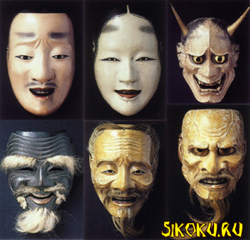
Вистава але - це ціле дійство, гармонійне єдність літературного тексту, акторської гри, танцю, музики (флейти і барабани) та хору з 8-10 осіб. Особливу естетичну функцію виконують також прекрасні, розкішні вбрання акторів; маски, з глибоким психологізмом виражають найтонші відтінки людських почуттів і суворе сценічний простір, головною декорацією якого є зображення древньої сосни. Сценічне рух, канонічні пози і жести були строго розраховані і вивірені, кожен елемент драми, від акторської гри до крою і кольори костюмів і декору віяла, що допомагає акторові грати зі сценічним простором, суворо відповідав єдиній системі символів, що дозволяла більш глибоко розкрити особливості образу героя.

Slide 7
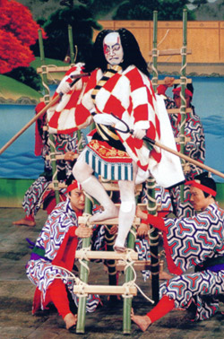
Театр але й від глядачів вимагав досить солідної підготовки і освіченості; тому недарма цей жанр ставився до «високого», елітарного мистецтва. Репертуар, але вельми різноманітний; в даний час відомо близько 240 п'єс різного змісту; типові герої п'єс але - духи великих самураїв минулого, що є у світ людей, щоб помститися або попрощатися зі своїми близькими. Їхні образи, як правило, трагічні: заспокійливі духів ченці; божества; демони і одержимі ними люди, жінки, які страждають від втрати своїх коханих, стародавні старці і т. п.

Slide 8
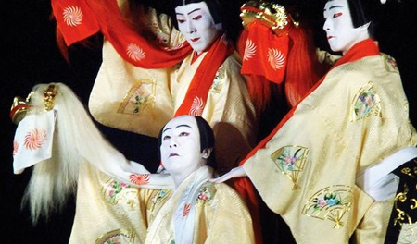
Примітно, що в класичному театрі але всі ролі, включаючи жіночі, виконуються тільки чоловіками. Складовою і відокремленою частиною дійства але є подання Кьоген, розважальні інтермедії комічного характеру, висхідні до старовинної китайської клоунаді. Сенс уявлень Кьоген полягає в знятті у глядачів зайвої емоційної напруги в перервах між «серйозними» діями але.

Slide 9
Традиція театру кабукі, на відміну від елітарного але, пов'язана з егалітарної міською культурою. Кабукі був улюбленим видовищем городян всіх верств і рівнів достатку і відповідав смакам цієї публіки. Виникнення театру кабукі відноситься до самого початку XVII в. і пов'язане з ім'ям Рід Окунь, відомої виконавиці ритуальних танців при синтоїстському храмі в Ідзумо. Вона подорожувала по всій країні з невеликою групою танцівниць, вони не тільки виконували танці, але і розігрували цілі вистави, як правило, в сухих руслах річок, де уряд не справляла мито з зборів. Як зовнішній вигляд, так і манери поведінки Рід Окунь і її трупи шокували публіку, тому виконувані ними танці прозвали кабукі-одорі, від дієслова Кабукі, що означає «відхилятися», «шокувати».

Slide 10
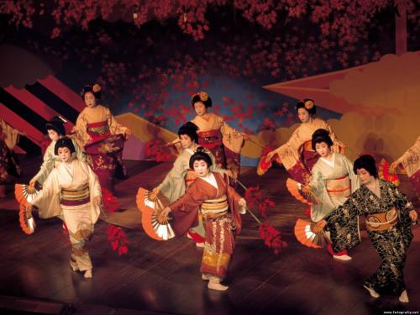
Спочатку театр кабукі був переважно жіночим, Онна кабукі, однак уряд, незадоволене фривольним і аморальною поведінкою актрис, в 1629 р. заборонив участь жінок у театрі. Жінок у кабукі стали замінювати юнака, подання вакасю-кабукі мали ще більш гучний успіх, проте з 1652 сьогунат заборонив з тих же причин і вакасю-кабукі. З тих пір брати участь у театральних постановках кабукі було дозволено тільки дорослим чоловікам, фривольні сцени були строго заборонені, вистави стали піддаватися суворій цензурі, акторам ж заборонялося покидати межі «веселих кварталів».

Slide 11
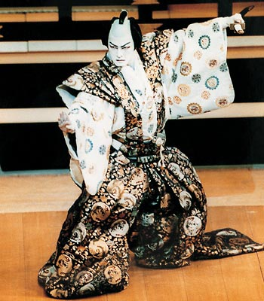
П'єси кабукі зазвичай присвячені популярним в Японії сюжети, запозичені з народних легенд, самурайських епосів, історичних хронік, а також з репертуару театру, а й лялькового театру бунраку. Акторська майстерність театру кабукі також має свою специфіку: актори повинні опанувати особливим стилем сценічного руху, сценічної мови (монологи і діалоги), танцем, пантомімою, сценічним фехтуванням, акробатичним мистецтвом, мистецтвом миттєво змінювати костюми і перевтілюватися в іншу роль.

Slide 12
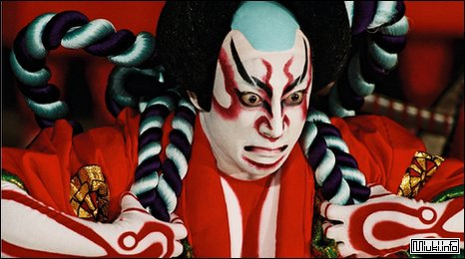
Костюми та сценічний грим також відіграють важливу роль: вони мають цілком певну символіку, строго відповідають певного типу сценічного персонажа і покликані підкреслювати душевну стан героя. У театрі кабукі маски не використовуються, перевага віддається гриму, мистецтво накладення якого, як і символіка, багато в чому сходить до традиції старовинної Пекінської опери. Вистава проходить при музичному супроводі; музиканти знаходяться як на сцені, так і за нею. Основними музичними інструментами є традиційні японські триструнний інструменти - сямісен, а також флейти, барабани та дерев'яні палички, ритмічні постукування яких один об одного або об дерев'яну дошку грають особливу роль у звуковому оформленні спектаклю. Важливе значення надається також і вокалу.

Slide 13
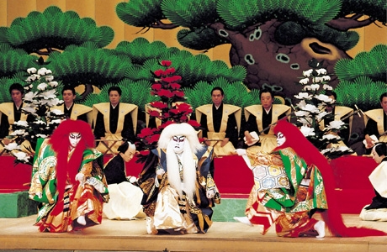
Декорації кабукі, на відміну від але, набагато більш різноманітні й розкішні, вони створюють певний естетичний фон і емоційний настрій вистави.

Slide 14
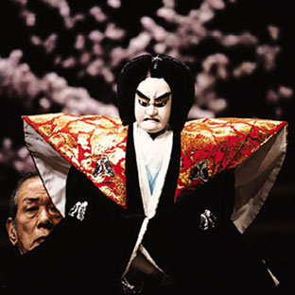
Паралельно з традицією кабукі розвивалася і традиція японського лялькового театру бунраку, відомого також як аяцурі дзерурі; дзерурі означає декламацію (наспів сямісена) драматичного тексту під акомпанемент; аяцурі - власне лялькове дійство. Кожній лялькою, розмір яких складає приблизно від 1/2 до 2/з людського зросту, керують одразу три людини; в ляльок рухливі очі, повіки, брови, рот, руки і ноги. Ляльководи одягнені в чорний одяг, у двох асистентів навіть обличчя закриті чорними ковпаками. Декламатор не тільки читає текст, а й «озвучує» відразу всіх ляльок. У деяких виставах бере участь відразу кілька декламаторів, читають текст вони одночасно.

Slide 15
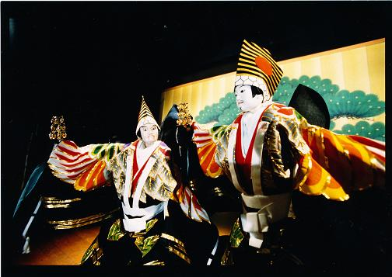
Традиційний театр бунраку до кінця XVIII ст. був поступово витіснений театром кабукі і переживав період занепаду, посилилася після військової поразки Японії в 1945 р., коли багато японці відвернулися від своєї традиційної культури у бік західних цінностей. Якийсь час здавалося, що доля бунраку вирішена, однак на сьогодні час традиційний ляльковий театр знову відроджується, бо користується величезною популярністю як серед іноземців, так і самих японців.

